Slide 1

A · S1 · DÉMARRER
Construire une solution BI
avec Codex
Atlas Papeterie · de la première vente au rapport Power BI
15 h
5 séances de 3 h · 70 % pratique hors pauses
Youssef Douma · Leaders University
Notes:
Cas pédagogique fictif Atlas Papeterie. Parcours Licence BI 15 h : cinq séances de 180 min. Les montants sont en TND à l’affichage et millimes entiers au stockage. Un fait = une vente élémentaire. Les contrôles indiquent des attendus ; conserver les observations réellement exécutées.

Slide 2
A
S1 · DÉMARRER
Vous rejoignez Atlas Papeterie
1
2
3
Votre poste
La demande
La difficulté
Nouvelle équipe BI.
Vous apprenez les outils en avançant.
« Combien avons-nous vendu,
où et dans quelle zone ? »
Des lignes fausses, des répétitions
et une boutique qui change de zone.
Cas fictif · 2 boutiques · ventes du 5 au 8 janvier 2026.
Youssef Douma · Leaders University
02
Notes:
Cas pédagogique fictif Atlas Papeterie. Parcours Licence BI 15 h : cinq séances de 180 min. Les montants sont en TND à l’affichage et millimes entiers au stockage. Un fait = une vente élémentaire. Les contrôles indiquent des attendus ; conserver les observations réellement exécutées.

Slide 3
A
S1 · DÉMARRER
La BI : aider à décider avec des données
1
2
3
Question
Chiffre
Décision
Quel montant a été vendu
par zone commerciale ?
Calculer à partir de ventes
fiables et bien reliées.
Comparer les zones, puis
poser une meilleure question.
Autres usages : suivre un stock, comparer des achats ou mesurer un délai. Ici, nous étudions les ventes.
Youssef Douma · Leaders University
03
Notes:
Cas pédagogique fictif Atlas Papeterie. Parcours Licence BI 15 h : cinq séances de 180 min. Les montants sont en TND à l’affichage et millimes entiers au stockage. Un fait = une vente élémentaire. Les contrôles indiquent des attendus ; conserver les observations réellement exécutées.

Slide 4
A
S1 · DÉMARRER
Une bonne question vient avant le graphique
TROP VAGUE
VÉRIFIABLE
« Fais un beau tableau
de bord. »
« Montant vendu en TND,
du 5 au 8 janvier,
par zone à la date de vente. »
On précise la période, l’unité, le niveau de détail et le sens du regroupement.
Youssef Douma · Leaders University
04
Notes:
Cas pédagogique fictif Atlas Papeterie. Parcours Licence BI 15 h : cinq séances de 180 min. Les montants sont en TND à l’affichage et millimes entiers au stockage. Un fait = une vente élémentaire. Les contrôles indiquent des attendus ; conserver les observations réellement exécutées.

Slide 5
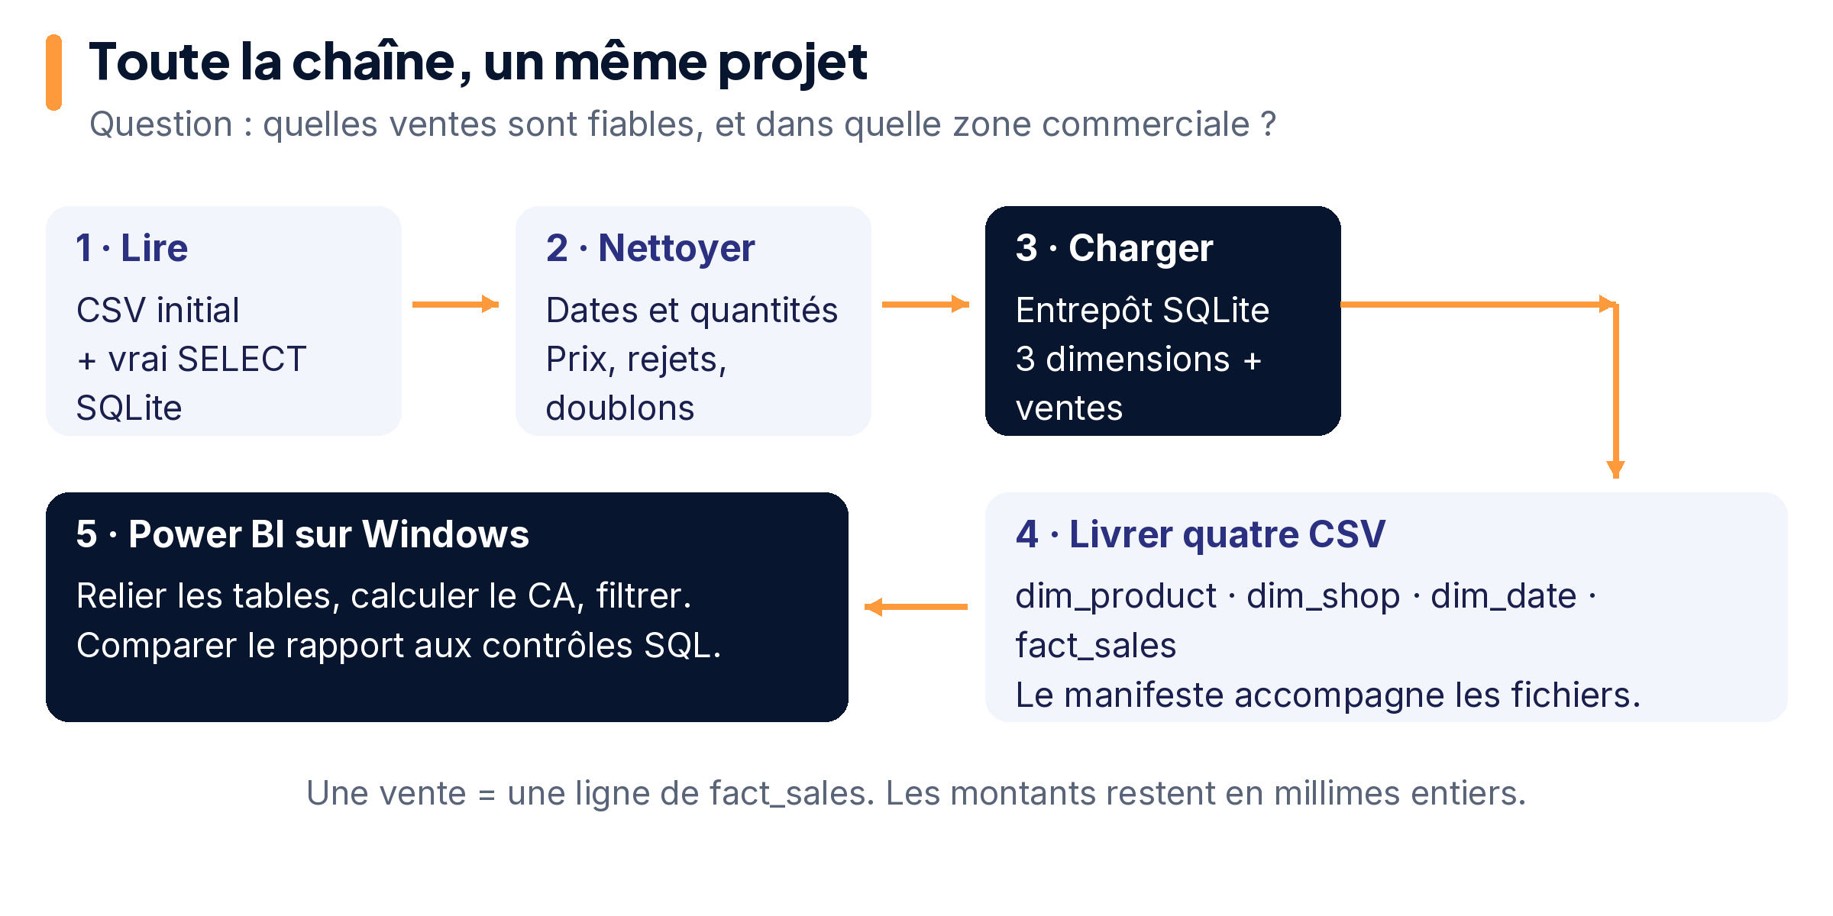
S1 · DÉMARRER
CSV + SQL → Python → étoile SQLite → 4 CSV → Power BI Desktop Windows.
Youssef Douma · Leaders University
05
Notes:
Cas pédagogique fictif Atlas Papeterie. Parcours Licence BI 15 h : cinq séances de 180 min. Les montants sont en TND à l’affichage et millimes entiers au stockage. Un fait = une vente élémentaire. Les contrôles indiquent des attendus ; conserver les observations réellement exécutées.

Slide 6
A
S1 · DÉMARRER
Cinq séances, cinq petites victoires
A
B
C
D
E
S1 · DÉMARRER
S2 · FIABILISER
S3 · CHARGER
S4 · MONTRER
S5 · LIVRER
Poste, Codex,
première vente.
CSV, SQL,
nettoyage, étoile.
Ajout, rejeu,
histoire.
Power BI,
Skill, revue.
Défaut, preuve,
explication.
Chaque séance dure 180 min, avec une pause réelle de 10 min.
Youssef Douma · Leaders University
06
Notes:
Cas pédagogique fictif Atlas Papeterie. Parcours Licence BI 15 h : cinq séances de 180 min. Les montants sont en TND à l’affichage et millimes entiers au stockage. Un fait = une vente élémentaire. Les contrôles indiquent des attendus ; conserver les observations réellement exécutées.

Slide 7
A
S1 · DÉMARRER
15 h avec du temps pour essayer
Séance
Concepts
Pratique
Pause
S1 · démarrer
60 min
110 min
10 min
S2 · fiabiliser
60 min
110 min
10 min
S3 · charger
60 min
110 min
10 min
S4 · montrer
60 min
110 min
10 min
S5 · livrer
15 min
155 min
10 min
Total : 255 min concepts + 595 min pratique + 50 min pause. Hors pauses : 30 % / 70 %.
Youssef Douma · Leaders University
07
Notes:
Cas pédagogique fictif Atlas Papeterie. Parcours Licence BI 15 h : cinq séances de 180 min. Les montants sont en TND à l’affichage et millimes entiers au stockage. Un fait = une vente élémentaire. Les contrôles indiquent des attendus ; conserver les observations réellement exécutées.

Slide 8
A · S1 · DÉMARRER
S1 · Je peux commencer
Victoire : trouver les fichiers, guider Codex et expliquer une vente.
3 h
Une petite victoire · des preuves visibles
Youssef Douma · Leaders University
Notes:
Cas pédagogique fictif Atlas Papeterie. Parcours Licence BI 15 h : cinq séances de 180 min. Les montants sont en TND à l’affichage et millimes entiers au stockage. Un fait = une vente élémentaire. Les contrôles indiquent des attendus ; conserver les observations réellement exécutées.

Slide 9
A
S1 · DÉMARRER
Votre séance 1 · 180 minutes
1
0–60
Mission + prise en main du poste
20 T / 40 P
2
60–105
Instructions + petit plan
15 T / 30 P
3
105–115
Pause
10 min
4
115–155
Contexte + première vente
15 T / 25 P
5
155–180
Vérifier + préparer la reprise
10 T / 15 P
T = concepts et démonstrations · P = vous manipulez, cherchez et expliquez.
Youssef Douma · Leaders University
09
Notes:
Cas pédagogique fictif Atlas Papeterie. Parcours Licence BI 15 h : cinq séances de 180 min. Les montants sont en TND à l’affichage et millimes entiers au stockage. Un fait = une vente élémentaire. Les contrôles indiquent des attendus ; conserver les observations réellement exécutées.

Slide 10
A
S1 · DÉMARRER
Codex : de la réponse à l’action
1
2
3
Un modèle
Un agent
Votre rôle
Produit une réponse
à partir d’un contexte.
Associe un modèle à des outils :
lire, modifier, exécuter.
Définir la tâche, les limites
et les preuves attendues.
Codex est un agent de programmation d’OpenAI : nous l’utilisons pour adapter et vérifier de petits scripts.
Youssef Douma · Leaders University
10
Notes:
Source officielle consultée le 27 octobre 2026 : https://learn.chatgpt.com/docs/app. Origine : agent de programmation OpenAI. Pas de revendication d’adoption ni de productivité garantie.

Slide 11
A
S1 · DÉMARRER
Une conversation et un travail d’agent
CONVERSATION
AGENT DANS LE DOSSIER
« Comment nettoyer
un code boutique ? »
Vous lisez une explication.
« Lis ce fichier. Propose
un petit changement.
Exécute le contrôle. »
Une action dépend des outils et permissions disponibles. Lire le résultat reste votre travail.
Youssef Douma · Leaders University
11
Notes:
Cas pédagogique fictif Atlas Papeterie. Parcours Licence BI 15 h : cinq séances de 180 min. Les montants sont en TND à l’affichage et millimes entiers au stockage. Un fait = une vente élémentaire. Les contrôles indiquent des attendus ; conserver les observations réellement exécutées.

Slide 12
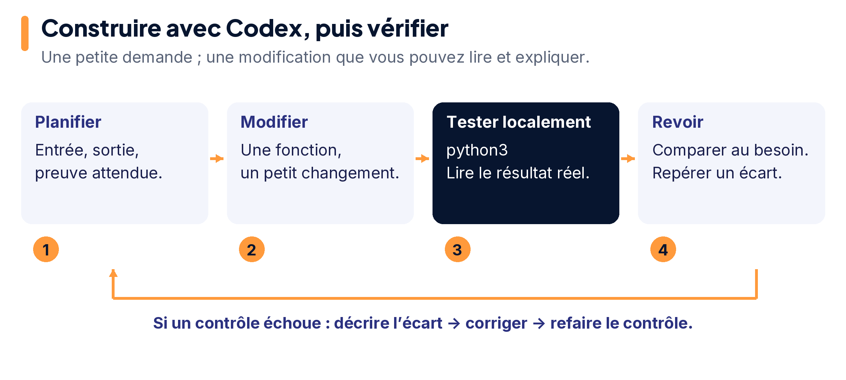
S1 · DÉMARRER
Planifier → agir → tester → relire → corriger → relire à nouveau.
Youssef Douma · Leaders University
12
Notes:
Cas pédagogique fictif Atlas Papeterie. Parcours Licence BI 15 h : cinq séances de 180 min. Les montants sont en TND à l’affichage et millimes entiers au stockage. Un fait = une vente élémentaire. Les contrôles indiquent des attendus ; conserver les observations réellement exécutées.

Slide 13
A
S1 · DÉMARRER
Le parcours gratuit à vérifier sur votre poste
1
2
3
Application
Offre Free annoncée
Observer
Ouvrir l’application de bureau,
choisir Codex puis New chat.
GPT-6 Luna · vitesse Standard.
Présence selon déploiement.
Noter le modèle et les options
réellement visibles.
Si Codex n’apparaît pas, prévenir le professeur. Lire les données aide, mais ne valide pas la manipulation Codex.
Youssef Douma · Leaders University
13
Notes:
État documentaire au 27/10/2026 : https://learn.chatgpt.com/docs/pricing et https://learn.chatgpt.com/docs/app. Accès Free Desktop sous déploiement ; aucun accès CLI Free universel démontré. Compte Free non testé par cette présentation.

Slide 14
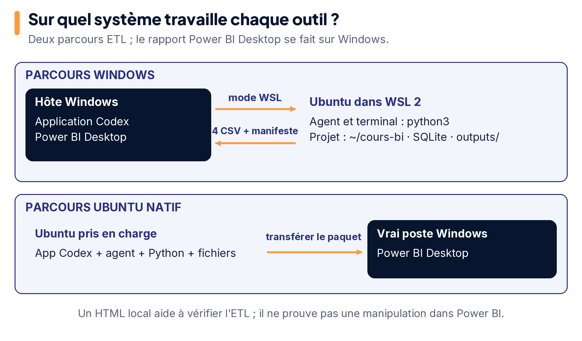
S1 · DÉMARRER
Windows : agent WSL2 + Python dans Ubuntu ; Power BI Desktop sur l’hôte Windows.
Youssef Douma · Leaders University
14
Notes:
Cas pédagogique fictif Atlas Papeterie. Parcours Licence BI 15 h : cinq séances de 180 min. Les montants sont en TND à l’affichage et millimes entiers au stockage. Un fait = une vente élémentaire. Les contrôles indiquent des attendus ; conserver les observations réellement exécutées.

Slide 15
A
S1 · DÉMARRER
Sur Ubuntu : une route, puis un relais Windows
1
2
3
Codex Linux
ETL local
Power BI
Application Linux en preview :
Ubuntu 24.04 ou 26.04 LTS.
Le terminal Ubuntu lance
Python et SQLite.
Transférer le paquet complet
au poste Windows du groupe.
Le poste Windows doit être disponible dès S4. La connexion et les installations se vérifient en salle.
Youssef Douma · Leaders University
15
Notes:
Source OpenAI, 27/10/2026 : https://learn.chatgpt.com/docs/linux/linux-app. Preview Ubuntu 24.04/26.04 x64/ARM64. Aucun essai Windows/Ubuntu ou compte Free attesté par ces slides.

Slide 16
A
S1 · DÉMARRER
Reconnaître les trois endroits où travailler
F
T
E
FICHIERS
TERMINAL
ÉDITEUR
atelier/data/
ventes_initiales.csv
cd atelier
AGENTS.md
(racine du cours)
Je trouve les entrées.
Je choisis le dossier.
J’écris et j’enregistre.
Codex ouvre ~/cours-bi ; le terminal entre dans atelier/ avec cd atelier. Enregistrer avant d’exécuter.
Youssef Douma · Leaders University
16
Notes:
Cas pédagogique fictif Atlas Papeterie. Parcours Licence BI 15 h : cinq séances de 180 min. Les montants sont en TND à l’affichage et millimes entiers au stockage. Un fait = une vente élémentaire. Les contrôles indiquent des attendus ; conserver les observations réellement exécutées.

Slide 17
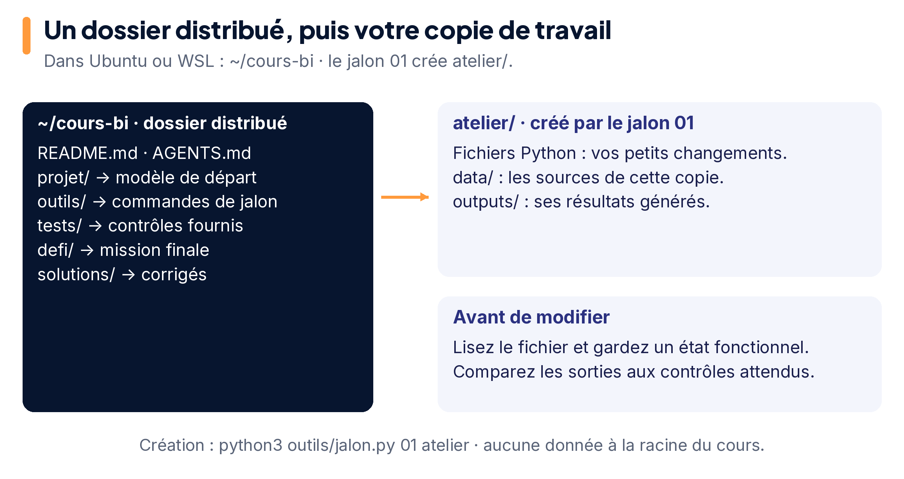
S1 · DÉMARRER
Ouvrir la racine du cours dans Codex ; exécuter les étapes dans atelier/.
Youssef Douma · Leaders University
17
Notes:
Cas pédagogique fictif Atlas Papeterie. Parcours Licence BI 15 h : cinq séances de 180 min. Les montants sont en TND à l’affichage et millimes entiers au stockage. Un fait = une vente élémentaire. Les contrôles indiquent des attendus ; conserver les observations réellement exécutées.

Slide 18
A
S1 · DÉMARRER
Premier prompt : lire avant de modifier
1
Vérifier le dossier et les chemins.
Lis AGENTS.md à la racine du cours.
Lis atelier/data/ventes_initiales.csv.
Explique ce que décrit une ligne.
Propose un plan de trois étapes.
Ne modifie aucun fichier.
2
Lire le plan : est-il petit et clair ?
3
Reformuler une étape avec vos mots.
Codex reste ouvert sur ~/cours-bi. AGENTS.md est à la racine ; les données sont dans atelier/data/.
Youssef Douma · Leaders University
18
Notes:
Cas pédagogique fictif Atlas Papeterie. Parcours Licence BI 15 h : cinq séances de 180 min. Les montants sont en TND à l’affichage et millimes entiers au stockage. Un fait = une vente élémentaire. Les contrôles indiquent des attendus ; conserver les observations réellement exécutées.

Slide 19
A
S1 · DÉMARRER
AGENTS.md : garder les règles du projet
1
À la racine :
nano AGENTS.md
Explique en français simple.
Travaille une mission à la fois.
Ne change pas les sources.
Garde les montants en millimes entiers.
Montre la commande et son résultat.
Ne cache pas un écart.
2
Enregistrer : Ctrl+O (lettre O), puis Entrée.
3
Quitter : Ctrl+X. Garder les règles fournies.
Modifier ~/cours-bi/AGENTS.md en gardant les règles fournies. Ne créez pas un second fichier dans atelier/.
Youssef Douma · Leaders University
19
Notes:
Source : https://learn.chatgpt.com/docs/agent-configuration/agents-md, consultée le 27/10/2026. Nouvelle session pour contrôler la lecture effective des règles.

Slide 20
A
S1 · DÉMARRER
À vous · 30 min
À VOUS
Donner une petite mission, puis améliorer le prompt.
1
À la racine du cours, lire AGENTS.md fourni et ajouter une règle.
2
Demander le plan en trois étapes, sans modifier les ventes.
3
Repérer une phrase imprécise et la remplacer.
Preuve : règle ajoutée dans ~/cours-bi/AGENTS.md + prompt avant/après + plan retenu.
Youssef Douma · Leaders University
20
Notes:
Cas pédagogique fictif Atlas Papeterie. Parcours Licence BI 15 h : cinq séances de 180 min. Les montants sont en TND à l’affichage et millimes entiers au stockage. Un fait = une vente élémentaire. Les contrôles indiquent des attendus ; conserver les observations réellement exécutées.

Slide 21
10
Pause · 10 minutes
Enregistrez votre fichier et votre prochaine action.
Reprenez à la première vente.
MINUTES
S1 · DÉMARRER · prochaine étape sauvegardée
Notes:
Cas pédagogique fictif Atlas Papeterie. Parcours Licence BI 15 h : cinq séances de 180 min. Les montants sont en TND à l’affichage et millimes entiers au stockage. Un fait = une vente élémentaire. Les contrôles indiquent des attendus ; conserver les observations réellement exécutées.

Slide 22
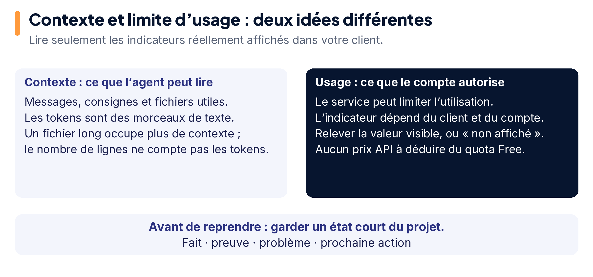
S1 · DÉMARRER
Un résumé peut alléger une reprise. Il ne remet pas le quota à zéro.
Youssef Douma · Leaders University
22
Notes:
Cas pédagogique fictif Atlas Papeterie. Parcours Licence BI 15 h : cinq séances de 180 min. Les montants sont en TND à l’affichage et millimes entiers au stockage. Un fait = une vente élémentaire. Les contrôles indiquent des attendus ; conserver les observations réellement exécutées.

Slide 23
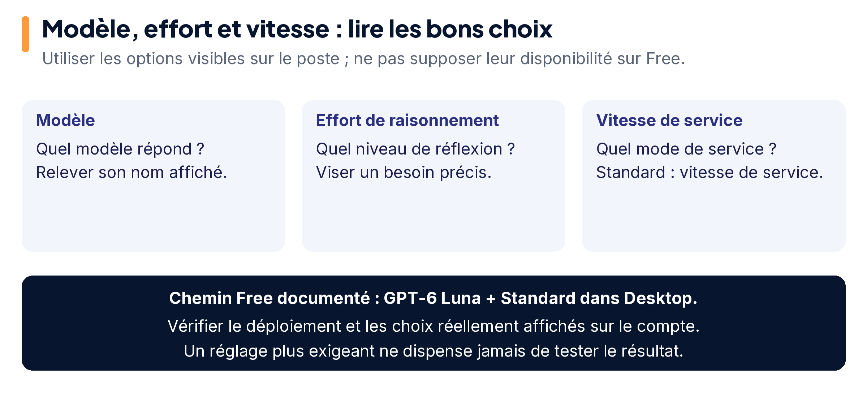
S1 · DÉMARRER
Free : Luna · Standard = vitesse. High conseillé si visible. Luna ne propose pas Ultra.
Youssef Douma · Leaders University
23
Notes:
Sources consultées le 27/10/2026 : https://learn.chatgpt.com/docs/pricing et https://learn.chatgpt.com/docs/models. Free annonce Luna Standard sous déploiement ; High conseillé pour Luna si le choix est disponible. Luna ne supporte pas Ultra. Les options diffèrent selon les comptes.

Slide 24
A
S1 · DÉMARRER
Première victoire : expliquer une vente
Quantité × prix
Affichage en TND
2 × 4 500 = 9 000
9 000 ÷ 1 000 = 9,000
millimes
TND
2 carnets à 4,500 TND → 9,000 TND
Prédire avant de lancer : que donneraient 3 carnets au même prix ?
La multiplication et l’unité précèdent le code. 1 TND = 1 000 millimes.
Youssef Douma · Leaders University
24
Notes:
Cas pédagogique fictif Atlas Papeterie. Parcours Licence BI 15 h : cinq séances de 180 min. Les montants sont en TND à l’affichage et millimes entiers au stockage. Un fait = une vente élémentaire. Les contrôles indiquent des attendus ; conserver les observations réellement exécutées.

Slide 25
A
S1 · DÉMARRER
À vous · prédire, exécuter, comparer
À VOUS
Montrer une preuve, puis préparer la reprise.
1
Repérer la vente, prédire son montant, lancer le calcul fourni.
2
Noter le résultat observé et l’option modèle/effort visible.
3
Écrire SUIVI.md avec la méthode nano du guide : fait, preuve et prochaine action.
Quota atteint : continuer le calcul et les contrôles locaux ; noter « agent indisponible ».
Youssef Douma · Leaders University
25
Notes:
Cas pédagogique fictif Atlas Papeterie. Parcours Licence BI 15 h : cinq séances de 180 min. Les montants sont en TND à l’affichage et millimes entiers au stockage. Un fait = une vente élémentaire. Les contrôles indiquent des attendus ; conserver les observations réellement exécutées.

Slide 26
A
S1 · DÉMARRER
À ce stade, je sais…
1
2
3
Je me repère
Je dirige
Je vérifie
Je montre mes fichiers
et mon terminal.
Je limite une demande
et les fichiers modifiables.
J’explique 9,000 TND
sans relire Codex.
Sortie S1 : règles locales, prompt amélioré, calcul vérifié et reprise courte.
Youssef Douma · Leaders University
26
Notes:
Cas pédagogique fictif Atlas Papeterie. Parcours Licence BI 15 h : cinq séances de 180 min. Les montants sont en TND à l’affichage et millimes entiers au stockage. Un fait = une vente élémentaire. Les contrôles indiquent des attendus ; conserver les observations réellement exécutées.

Slide 27
B · S2 · FIABILISER
S2 · Je rends les ventes fiables
Victoire : expliquer les écarts, lire CSV et SQL, dessiner l’étoile.
3 h
Une petite victoire · des preuves visibles
Youssef Douma · Leaders University
Notes:
Cas pédagogique fictif Atlas Papeterie. Parcours Licence BI 15 h : cinq séances de 180 min. Les montants sont en TND à l’affichage et millimes entiers au stockage. Un fait = une vente élémentaire. Les contrôles indiquent des attendus ; conserver les observations réellement exécutées.

Slide 28
B
S2 · FIABILISER
Votre séance 2 · 180 minutes
1
0–40
Prédire le sort des lignes
15 T / 25 P
2
40–85
Petit nettoyage Python
15 T / 30 P
3
85–95
Pause
10 min
4
95–140
CSV, vraie extraction SQL
15 T / 30 P
5
140–180
Fait, dimensions et clés
15 T / 25 P
Le code est amorcé. Vous adaptez une petite partie et expliquez ses effets.
Youssef Douma · Leaders University
28
Notes:
Cas pédagogique fictif Atlas Papeterie. Parcours Licence BI 15 h : cinq séances de 180 min. Les montants sont en TND à l’affichage et millimes entiers au stockage. Un fait = une vente élémentaire. Les contrôles indiquent des attendus ; conserver les observations réellement exécutées.

Slide 29
B
S2 · FIABILISER
Une ligne raconte une vente
UNE LIGNE = UNE VENTE ÉLÉMENTAIRE
QUOI ?
OÙ ?
QUAND ?
COMBIEN ?
P01 · Carnet
NBE · Nabeul
05/01/2026
2 unités
ID
S001 : stable même quand le fichier est rejoué.
sale_id identifie une vente élémentaire. Ce n’est ni le nombre de clients ni un ticket complet.
Youssef Douma · Leaders University
29
Notes:
Cas pédagogique fictif Atlas Papeterie. Parcours Licence BI 15 h : cinq séances de 180 min. Les montants sont en TND à l’affichage et millimes entiers au stockage. Un fait = une vente élémentaire. Les contrôles indiquent des attendus ; conserver les observations réellement exécutées.

Slide 30
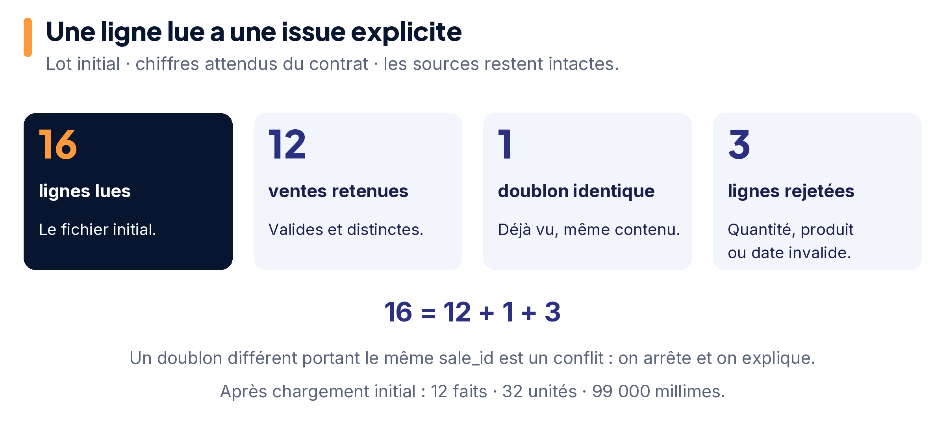
S2 · FIABILISER
16 lignes = 12 ventes acceptées + 1 doublon identique + 3 rejets.
Youssef Douma · Leaders University
30
Notes:
Cas pédagogique fictif Atlas Papeterie. Parcours Licence BI 15 h : cinq séances de 180 min. Les montants sont en TND à l’affichage et millimes entiers au stockage. Un fait = une vente élémentaire. Les contrôles indiquent des attendus ; conserver les observations réellement exécutées.

Slide 31
B
S2 · FIABILISER
Décider avant de coder
Exemple
Action
Pourquoi ?
" nbe "
Retirer espaces → NBE
Même code, écriture différente
sale_id déjà vu, identique
Compter un doublon
Ne pas compter deux fois
quantity = 0
Rejeter et expliquer
Règle : quantité positive
Date impossible
Rejeter et expliquer
Impossible de dater la vente
Même sale_id, contenu différent : conflit à signaler. Ne jamais choisir une version au hasard.
Youssef Douma · Leaders University
31
Notes:
Cas pédagogique fictif Atlas Papeterie. Parcours Licence BI 15 h : cinq séances de 180 min. Les montants sont en TND à l’affichage et millimes entiers au stockage. Un fait = une vente élémentaire. Les contrôles indiquent des attendus ; conserver les observations réellement exécutées.

Slide 32
B
S2 · FIABILISER
Python : une transformation minuscule
1
Vérifier que l’entrée est du texte.
def normaliser_code(texte):
if not isinstance(texte, str):
raise ValueError("code non texte")
return texte.strip().upper()
# " nbe " devient "NBE"
2
Prédire le résultat de " tun ".
3
None signifie une valeur absente : erreur.
Vérifier le type avant de retirer les espaces. None doit être refusé ; il ne doit pas devenir le faux code "NONE".
Youssef Douma · Leaders University
32
Notes:
Cas pédagogique fictif Atlas Papeterie. Parcours Licence BI 15 h : cinq séances de 180 min. Les montants sont en TND à l’affichage et millimes entiers au stockage. Un fait = une vente élémentaire. Les contrôles indiquent des attendus ; conserver les observations réellement exécutées.

Slide 33
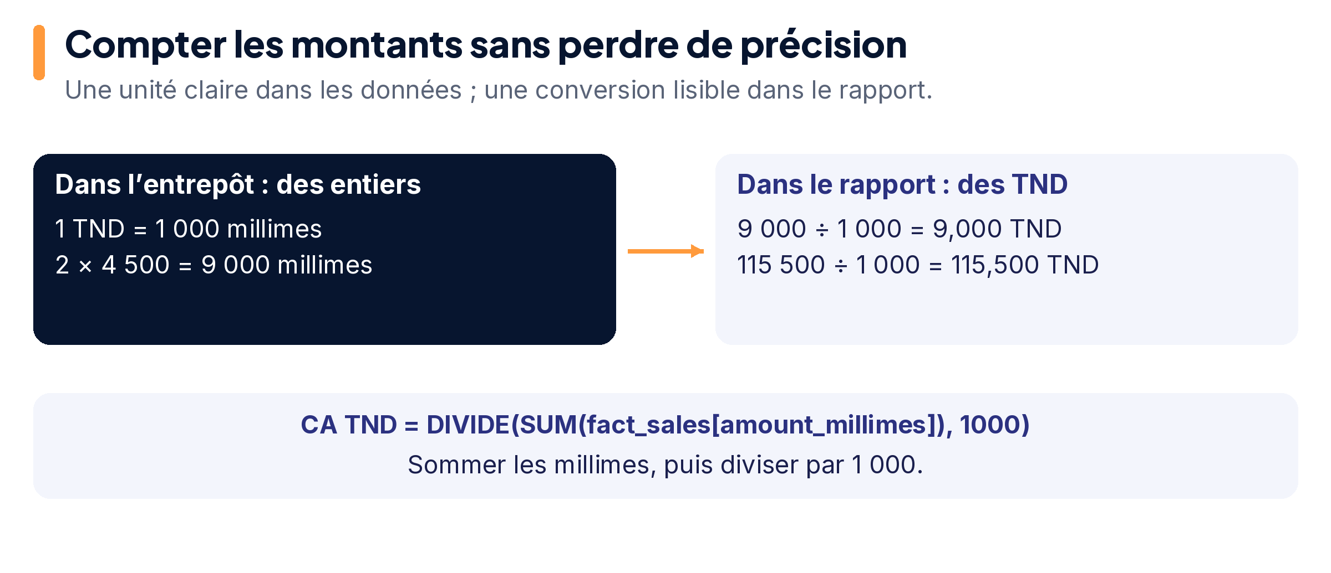
S2 · FIABILISER
4,500 TND = 4 500 millimes. Aucun arrondi silencieux pour masquer une mauvaise valeur.
Youssef Douma · Leaders University
33
Notes:
Cas pédagogique fictif Atlas Papeterie. Parcours Licence BI 15 h : cinq séances de 180 min. Les montants sont en TND à l’affichage et millimes entiers au stockage. Un fait = une vente élémentaire. Les contrôles indiquent des attendus ; conserver les observations réellement exécutées.

Slide 34
B
S2 · FIABILISER
À vous · 30 min
À VOUS
Adapter le nettoyage, puis justifier chaque écart.
1
Demander à Codex un changement limité à la fonction indiquée.
2
Exécuter le contrôle du jalon et lire le premier écart.
3
Retrouver une ligne rejetée et expliquer sa raison.
Preuve attendue : 12 ventes, 32 unités, 99 000 millimes = 99,000 TND.
Youssef Douma · Leaders University
34
Notes:
Cas pédagogique fictif Atlas Papeterie. Parcours Licence BI 15 h : cinq séances de 180 min. Les montants sont en TND à l’affichage et millimes entiers au stockage. Un fait = une vente élémentaire. Les contrôles indiquent des attendus ; conserver les observations réellement exécutées.

Slide 35
10
Pause · 10 minutes
Conservez le contrôle exécuté et sa sortie.
Reprenez aux deux types de sources.
MINUTES
S2 · FIABILISER · prochaine étape sauvegardée
Notes:
Cas pédagogique fictif Atlas Papeterie. Parcours Licence BI 15 h : cinq séances de 180 min. Les montants sont en TND à l’affichage et millimes entiers au stockage. Un fait = une vente élémentaire. Les contrôles indiquent des attendus ; conserver les observations réellement exécutées.

Slide 36
B
S2 · FIABILISER
CSV et SQL : deux façons de lire une source
FICHIER CSV
BASE SQLITE
Un texte avec en-têtes
et lignes séparées.
data/ventes_initiales.csv
Des tables interrogées
avec une requête SQL.
source_operationnelle.sqlite
La base source est distincte de l’entrepôt outputs/atlas.sqlite. Une extraction SQL lit réellement la source.
Youssef Douma · Leaders University
36
Notes:
Cas pédagogique fictif Atlas Papeterie. Parcours Licence BI 15 h : cinq séances de 180 min. Les montants sont en TND à l’affichage et millimes entiers au stockage. Un fait = une vente élémentaire. Les contrôles indiquent des attendus ; conserver les observations réellement exécutées.

Slide 37
B
S2 · FIABILISER
Lire un lot avec SELECT
1
SELECT : choisir les colonnes.
SELECT sale_id, date, shop_id,
product_id, quantity, unit_price_tnd
FROM source_sales
WHERE batch_id = ?
ORDER BY sale_id
2
FROM : choisir la table source.
3
? : paramètre fourni = 2026-01-08.
Cette requête lit 3 ventes : S012, S013 et S014. Conserver le SQL, le paramètre et le résultat.
Youssef Douma · Leaders University
37
Notes:
Cas pédagogique fictif Atlas Papeterie. Parcours Licence BI 15 h : cinq séances de 180 min. Les montants sont en TND à l’affichage et millimes entiers au stockage. Un fait = une vente élémentaire. Les contrôles indiquent des attendus ; conserver les observations réellement exécutées.

Slide 38
B
S2 · FIABILISER
Lire aussi le changement de zone
1
Même paramètre :
2026-01-08.
SELECT shop_id, effective_date,
commercial_zone
FROM source_shop_changes
WHERE batch_id = ?
ORDER BY effective_date, shop_id
2
Une ligne : NBE change de zone.
3
Conserver aussi ce résultat SQL.
Cette deuxième requête lit 1 événement : NBE → Grand Tunis, effectif le 8 janvier 2026.
Youssef Douma · Leaders University
38
Notes:
Requête du contrat Atlas V6 : extraction distincte de source_shop_changes, paramètre de lot 2026-01-08. La requête source_sales ne renvoie que les ventes. Le comptage 3 ventes + 1 changement provient de deux SELECT réellement exécutés.

Slide 39
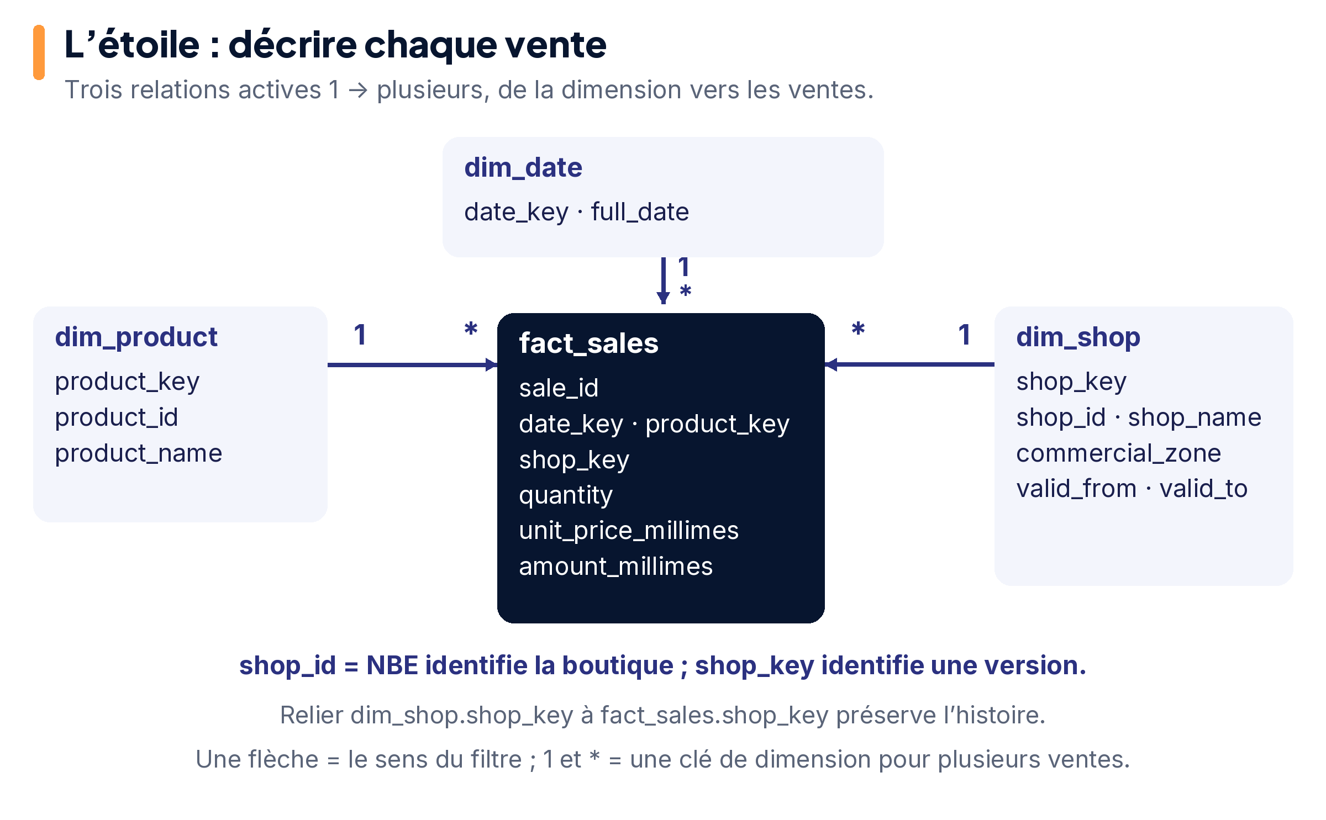
S2 · FIABILISER
Une ligne fact_sales = une vente. Les clés relient les tables sans recopier toutes les descriptions.
Youssef Douma · Leaders University
39
Notes:
Cas pédagogique fictif Atlas Papeterie. Parcours Licence BI 15 h : cinq séances de 180 min. Les montants sont en TND à l’affichage et millimes entiers au stockage. Un fait = une vente élémentaire. Les contrôles indiquent des attendus ; conserver les observations réellement exécutées.

Slide 40
B
S2 · FIABILISER
Deux identifiants, deux rôles
Catalogue métier
Dimension
Fait de vente
P01 = Carnet
product_key = 1
S001 → product_key 1
P02 = Stylo
product_key = 2
S002 → product_key 2
Code du produit
Clé locale de liaison
Référence la dimension
product_id est le code métier. product_key est la clé de liaison de l’entrepôt.
Youssef Douma · Leaders University
40
Notes:
Cas pédagogique fictif Atlas Papeterie. Parcours Licence BI 15 h : cinq séances de 180 min. Les montants sont en TND à l’affichage et millimes entiers au stockage. Un fait = une vente élémentaire. Les contrôles indiquent des attendus ; conserver les observations réellement exécutées.

Slide 41
B
S2 · FIABILISER
À vous · lire et ranger les cartes
À VOUS
Prouver l’extraction, puis expliquer l’étoile.
1
Exécuter les deux requêtes avec le bon paramètre de lot.
2
Montrer les trois ventes et le changement de zone de NBE.
3
Classer quantité, nom produit, zone et date autour de la vente.
Source SQL réellement lue ; les données originales restent intactes.
Youssef Douma · Leaders University
41
Notes:
Cas pédagogique fictif Atlas Papeterie. Parcours Licence BI 15 h : cinq séances de 180 min. Les montants sont en TND à l’affichage et millimes entiers au stockage. Un fait = une vente élémentaire. Les contrôles indiquent des attendus ; conserver les observations réellement exécutées.

Slide 42
B
S2 · FIABILISER
À ce stade, je sais…
1
2
3
Je décide
Je lis
Je relie
Je justifie nettoyage,
doublon et rejet.
Je montre une ligne
obtenue par SELECT.
Je distingue vente,
dimension et clé.
Sortie S2 : ventes propres, preuve SQL, étoile expliquée. Si un total diffère, revenir à la ligne source.
Youssef Douma · Leaders University
42
Notes:
Cas pédagogique fictif Atlas Papeterie. Parcours Licence BI 15 h : cinq séances de 180 min. Les montants sont en TND à l’affichage et millimes entiers au stockage. Un fait = une vente élémentaire. Les contrôles indiquent des attendus ; conserver les observations réellement exécutées.

Slide 43
C · S3 · CHARGER
S3 · Je charge demain
sans abîmer hier
Victoire : ajouter un lot, le rejouer et conserver la zone historique.
3 h
Une petite victoire · des preuves visibles
Youssef Douma · Leaders University
Notes:
Cas pédagogique fictif Atlas Papeterie. Parcours Licence BI 15 h : cinq séances de 180 min. Les montants sont en TND à l’affichage et millimes entiers au stockage. Un fait = une vente élémentaire. Les contrôles indiquent des attendus ; conserver les observations réellement exécutées.

Slide 44
C
S3 · CHARGER
Votre séance 3 · 180 minutes
1
0–40
Charger les dimensions puis les faits
15 T / 25 P
2
40–95
Deux versions et recherche temporelle
20 T / 35 P
3
95–105
Pause
10 min
4
105–145
Ajouter et rejouer le lot SQL
15 T / 25 P
5
145–180
Clés, contrôles et revue
10 T / 25 P
Ordre des jalons : initial 04 → recherche temporelle 05 → incrément et rejeu 06.
Youssef Douma · Leaders University
44
Notes:
Cas pédagogique fictif Atlas Papeterie. Parcours Licence BI 15 h : cinq séances de 180 min. Les montants sont en TND à l’affichage et millimes entiers au stockage. Un fait = une vente élémentaire. Les contrôles indiquent des attendus ; conserver les observations réellement exécutées.

Slide 45
C
S3 · CHARGER
Pourquoi charger les descriptions d’abord ?
1
2
3
1 · Dimensions
2 · Faits
3 · Contrôle
Créer les cartes Produit,
Boutique et Date.
La vente référence
les clés de ces cartes.
Une clé étrangère refuse
une carte absente.
Dans SQLite, le chargement active les clés étrangères avant la transaction.
Youssef Douma · Leaders University
45
Notes:
Cas pédagogique fictif Atlas Papeterie. Parcours Licence BI 15 h : cinq séances de 180 min. Les montants sont en TND à l’affichage et millimes entiers au stockage. Un fait = une vente élémentaire. Les contrôles indiquent des attendus ; conserver les observations réellement exécutées.

Slide 46
C
S3 · CHARGER
Premier chargement : observer le résultat
# Depuis la racine du cours
cd atelier
python3 executer.py initial
python3 verifier.py 04
1
Dimensions avant faits.
2
12 faits · 32 unités.
3
99 000 millimes.
Ces commandes sont lancées dans le terminal Ubuntu/WSL. Lire toute erreur avant de continuer.
Youssef Douma · Leaders University
46
Notes:
Cas pédagogique fictif Atlas Papeterie. Parcours Licence BI 15 h : cinq séances de 180 min. Les montants sont en TND à l’affichage et millimes entiers au stockage. Un fait = une vente élémentaire. Les contrôles indiquent des attendus ; conserver les observations réellement exécutées.

Slide 47
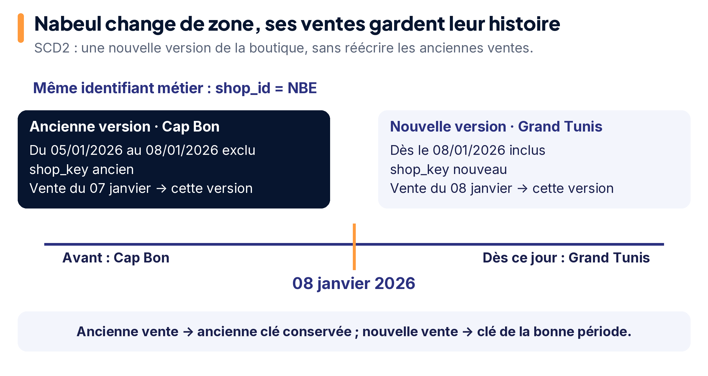
S3 · CHARGER
Avant le 8 : Cap Bon. Dès le 8 : Grand Tunis. La fin de validité est exclue.
Youssef Douma · Leaders University
47
Notes:
Cas pédagogique fictif Atlas Papeterie. Parcours Licence BI 15 h : cinq séances de 180 min. Les montants sont en TND à l’affichage et millimes entiers au stockage. Un fait = une vente élémentaire. Les contrôles indiquent des attendus ; conserver les observations réellement exécutées.

Slide 48
C
S3 · CHARGER
À quelle carte rattacher la vente ?
Version boutique
Période de validité
Vente concernée
NBE · Cap Bon
[05/01, 08/01[
07/01 → ancienne clé
NBE · Grand Tunis
[08/01, sans fin[
08/01 → nouvelle clé
TUN · Grand Tunis
[05/01, sans fin[
Toutes les dates de ce lot
Notation SQL : [valid_from, valid_to). NULL signifie « pas de fin connue ». Deux boutiques, trois versions.
Youssef Douma · Leaders University
48
Notes:
Cas pédagogique fictif Atlas Papeterie. Parcours Licence BI 15 h : cinq séances de 180 min. Les montants sont en TND à l’affichage et millimes entiers au stockage. Un fait = une vente élémentaire. Les contrôles indiquent des attendus ; conserver les observations réellement exécutées.

Slide 49
C
S3 · CHARGER
La date choisit la version de boutique
1
Le premier ? reçoit le code boutique.
WHERE shop_id = ?
AND valid_from <= ?
AND (valid_to IS NULL OR ? < valid_to)
2
Les deux autres reçoivent la date de vente.
3
Une seule version doit correspondre.
Nom technique : SCD2. Les anciennes ventes conservent leur shop_key ; on ne réécrit pas leur histoire.
Youssef Douma · Leaders University
49
Notes:
Cas pédagogique fictif Atlas Papeterie. Parcours Licence BI 15 h : cinq séances de 180 min. Les montants sont en TND à l’affichage et millimes entiers au stockage. Un fait = une vente élémentaire. Les contrôles indiquent des attendus ; conserver les observations réellement exécutées.

Slide 50
C
S3 · CHARGER
À vous · recherche temporelle · 35 min
À VOUS
Compléter la recherche avant de lancer l’incrément.
1
Dans incremental.py, compléter trouver_shop_key avec l’ossature fournie.
2
Lancer python3 verifier.py 05 sur le petit cas de deux versions fourni.
3
Prédire puis expliquer la clé du 7 janvier et celle du 8 janvier.
Le contrôle 05 utilise un cas isolé. Le lot réel sera appliqué seulement après ce contrôle réussi.
Youssef Douma · Leaders University
50
Notes:
Cas pédagogique fictif Atlas Papeterie. Parcours Licence BI 15 h : cinq séances de 180 min. Les montants sont en TND à l’affichage et millimes entiers au stockage. Un fait = une vente élémentaire. Les contrôles indiquent des attendus ; conserver les observations réellement exécutées.

Slide 51
10
Pause · 10 minutes
Conservez le contrôle 05 et votre explication de la frontière.
Reprenez au lot du 8 janvier.
MINUTES
S3 · CHARGER · prochaine étape sauvegardée
Notes:
Cas pédagogique fictif Atlas Papeterie. Parcours Licence BI 15 h : cinq séances de 180 min. Les montants sont en TND à l’affichage et millimes entiers au stockage. Un fait = une vente élémentaire. Les contrôles indiquent des attendus ; conserver les observations réellement exécutées.

Slide 52
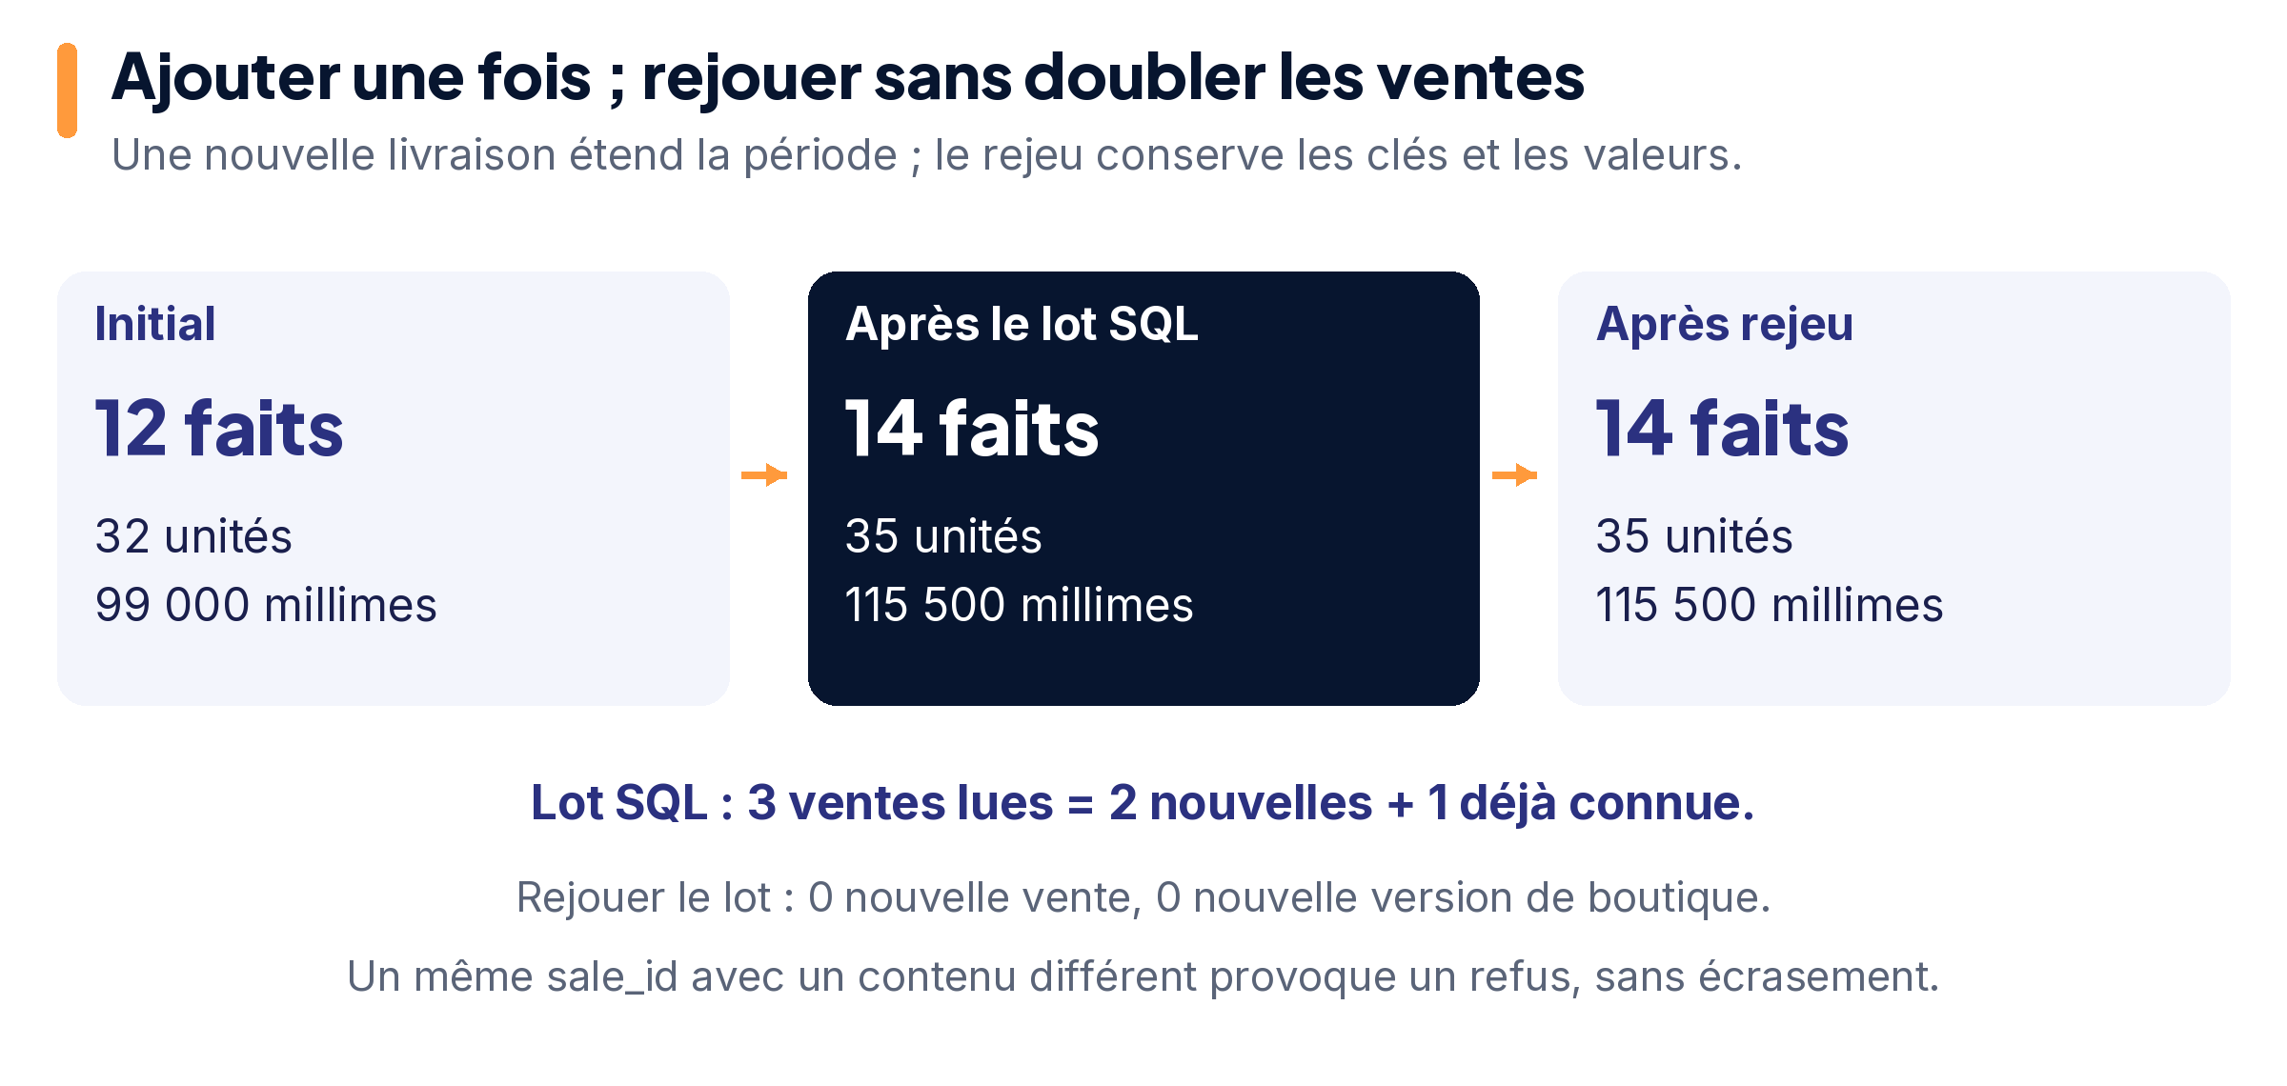
S3 · CHARGER
S013 + S014 nouvelles ; S012 identique déjà connue. Le rejeu ne change plus les chiffres.
Youssef Douma · Leaders University
52
Notes:
Cas pédagogique fictif Atlas Papeterie. Parcours Licence BI 15 h : cinq séances de 180 min. Les montants sont en TND à l’affichage et millimes entiers au stockage. Un fait = une vente élémentaire. Les contrôles indiquent des attendus ; conserver les observations réellement exécutées.

Slide 53
C
S3 · CHARGER
Trois lignes reçues, deux ventes ajoutées
Vente
Contenu
Effet
S013
1 carnet · 4,500 TND
+1 fait
S014
2 classeurs · 12,000 TND
+1 fait
S012
Déjà présente, identique
0 fait
2 faits nouveaux · +3 unités · +16,500 TND
Le prix de S014 est 6,000 TND par classeur : 2 × 6,000 = 12,000 TND.
Youssef Douma · Leaders University
53
Notes:
Cas pédagogique fictif Atlas Papeterie. Parcours Licence BI 15 h : cinq séances de 180 min. Les montants sont en TND à l’affichage et millimes entiers au stockage. Un fait = une vente élémentaire. Les contrôles indiquent des attendus ; conserver les observations réellement exécutées.

Slide 54
C
S3 · CHARGER
La preuve du rejeu : le résultat reste stable
Avant ajout
Premier passage
Deuxième passage
12 faits
14 faits
14 faits
99,000 TND
115,500 TND
115,500 TND
12 + 2 = 14 ventes · 32 + 3 = 35 unités · 99,000 + 16,500 = 115,500 TND.
Youssef Douma · Leaders University
54
Notes:
Cas pédagogique fictif Atlas Papeterie. Parcours Licence BI 15 h : cinq séances de 180 min. Les montants sont en TND à l’affichage et millimes entiers au stockage. Un fait = une vente élémentaire. Les contrôles indiquent des attendus ; conserver les observations réellement exécutées.

Slide 55
C
S3 · CHARGER
À vous · 25 min
À VOUS
Exécuter le lot du 8 janvier, puis le rejouer.
1
Lancer python3 executer.py increment, puis python3 executer.py rapport.
2
Rejouer le lot, relire le rapport et comparer les chiffres et les clés.
3
Exécuter python3 verifier.py 06 ; distinguer ce contrôle isolé et vos sorties.
Le contrôle 06 vérifie un cas isolé ; gardez aussi les sorties de votre entrepôt dans atelier/outputs/.
Youssef Douma · Leaders University
55
Notes:
Cas pédagogique fictif Atlas Papeterie. Parcours Licence BI 15 h : cinq séances de 180 min. Les montants sont en TND à l’affichage et millimes entiers au stockage. Un fait = une vente élémentaire. Les contrôles indiquent des attendus ; conserver les observations réellement exécutées.

Slide 56
C
S3 · CHARGER
Si un conflit apparaît, garder un état cohérent
DÉBUT
LOT
FIN
Ouvrir une transaction
Vérifier puis insérer
Tout valider ensemble
Conflit détecté → rollback : aucune insertion de ce lot.
Le mécanisme est fourni. Vous expliquez ce qu’il protège et vous contrôlez le résultat.
Youssef Douma · Leaders University
56
Notes:
Cas pédagogique fictif Atlas Papeterie. Parcours Licence BI 15 h : cinq séances de 180 min. Les montants sont en TND à l’affichage et millimes entiers au stockage. Un fait = une vente élémentaire. Les contrôles indiquent des attendus ; conserver les observations réellement exécutées.

Slide 57
C
S3 · CHARGER
À vous · contrôler et revoir · 25 min
À VOUS
Prouver la stabilité des clés et faire relire.
1
Vérifier que les anciennes ventes gardent leur shop_key après le changement.
2
Sur une copie de test, essayer une clé absente et expliquer le refus.
3
Demander une revue ciblée, corriger, retester et refaire la revue.
Ne supprimez pas un contrôle pour obtenir un succès. Gardez le dernier état fonctionnel.
Youssef Douma · Leaders University
57
Notes:
Dernier créneau pratique de S3 : 25 min. La recherche temporelle est achevée avant l’incrément ; les clés initiales peuvent maintenant être comparées avec les clés après lot et rejeu. Un seul auteur corrige ; test utile puis deuxième revue.

Slide 58
C
S3 · CHARGER
À ce stade, je sais…
1
2
3
Je charge
Je rejoue
Je garde l’histoire
Les dimensions existent
avant leurs ventes.
Le lot identique garde
14 faits et 35 unités.
La date choisit la version ;
l’ancienne clé reste stable.
Sortie S3 : entrepôt final contrôlé, rejeu stable, frontière du 8 janvier expliquée.
Youssef Douma · Leaders University
58
Notes:
Cas pédagogique fictif Atlas Papeterie. Parcours Licence BI 15 h : cinq séances de 180 min. Les montants sont en TND à l’affichage et millimes entiers au stockage. Un fait = une vente élémentaire. Les contrôles indiquent des attendus ; conserver les observations réellement exécutées.

Slide 59
D · S4 · MONTRER
S4 · Je montre
et je révise le rapport
Victoire : un vrai rapport Power BI et des chiffres reliés aux preuves.
3 h
Une petite victoire · des preuves visibles
Youssef Douma · Leaders University
Notes:
Cas pédagogique fictif Atlas Papeterie. Parcours Licence BI 15 h : cinq séances de 180 min. Les montants sont en TND à l’affichage et millimes entiers au stockage. Un fait = une vente élémentaire. Les contrôles indiquent des attendus ; conserver les observations réellement exécutées.

Slide 60
D
S4 · MONTRER
Votre séance 4 · 180 minutes
1
0–35
Exporter et transférer le paquet
15 T / 20 P
2
35–85
Importer, typer, relier dans Power BI
15 T / 35 P
3
85–95
Pause
10 min
4
95–140
Mesure, graphique et filtre
15 T / 30 P
5
140–180
Skill local et revue
15 T / 25 P
Le premier rapport Power BI est construit aujourd’hui, avant le défi de S5.
Youssef Douma · Leaders University
60
Notes:
Cas pédagogique fictif Atlas Papeterie. Parcours Licence BI 15 h : cinq séances de 180 min. Les montants sont en TND à l’affichage et millimes entiers au stockage. Un fait = une vente élémentaire. Les contrôles indiquent des attendus ; conserver les observations réellement exécutées.

Slide 61
D
S4 · MONTRER
Exporter quatre tables complètes
Fichier CSV
Une ligne représente
Point à garder
dim_product.csv
Un produit
product_key unique
dim_shop.csv
Une version de boutique
Anciennes versions incluses
dim_date.csv
Un jour
date_key unique
fact_sales.csv
Une vente
Clés + mesures
python3 executer.py export → outputs/powerbi/<delivery_id>/ · 4 CSV + manifest.json, même livraison.
Youssef Douma · Leaders University
61
Notes:
Cas pédagogique fictif Atlas Papeterie. Parcours Licence BI 15 h : cinq séances de 180 min. Les montants sont en TND à l’affichage et millimes entiers au stockage. Un fait = une vente élémentaire. Les contrôles indiquent des attendus ; conserver les observations réellement exécutées.

Slide 62
D
S4 · MONTRER
Passer du monde Python au poste Power BI
1
2
3
Windows + WSL2
Ubuntu
Dossier stable
Depuis le dossier export complet :
explorer.exe .
Copier le paquet vers Windows.
Transférer le même paquet
au vrai poste Windows
du groupe ou de la salle.
Garder les quatre CSV ensemble
et contrôler manifest.json
avant l’import.
Power BI Desktop ouvre les fichiers Windows. Le dossier source de l’ETL n’est pas le rapport.
Youssef Douma · Leaders University
62
Notes:
Cas pédagogique fictif Atlas Papeterie. Parcours Licence BI 15 h : cinq séances de 180 min. Les montants sont en TND à l’affichage et millimes entiers au stockage. Un fait = une vente élémentaire. Les contrôles indiquent des attendus ; conserver les observations réellement exécutées.

Slide 63
D
S4 · MONTRER
Dans Power BI : importer puis vérifier les types
Colonnes
Type à choisir
Pourquoi ?
Clés, quantité, millimes
Nombre entier
Garder valeurs exactes et liens
full_date, valid_from, valid_to
Date
Lire les jours et les bornes
Codes, noms, zone
Texte
Ne pas calculer avec un code
Obtenir les données → Texte/CSV · séparateur virgule · UTF-8. valid_to vide = valeur null.
Youssef Douma · Leaders University
63
Notes:
Cas pédagogique fictif Atlas Papeterie. Parcours Licence BI 15 h : cinq séances de 180 min. Les montants sont en TND à l’affichage et millimes entiers au stockage. Un fait = une vente élémentaire. Les contrôles indiquent des attendus ; conserver les observations réellement exécutées.

Slide 64
D
S4 · MONTRER
Créer trois relations actives 1 → plusieurs
dim_product
fact_sales
dim_shop
product_key
product_id
product_name
sale_id · date_key
product_key · shop_key
quantity · unit_price_millimes
amount_millimes
shop_key
shop_id
shop_name
1
N
N
1
dim_date
date_key · full_date
dim_shop.shop_key → fact_sales.shop_key. Filtrage simple de la dimension vers le fait ; jamais shop_id.
Youssef Douma · Leaders University
64
Notes:
Cas pédagogique fictif Atlas Papeterie. Parcours Licence BI 15 h : cinq séances de 180 min. Les montants sont en TND à l’affichage et millimes entiers au stockage. Un fait = une vente élémentaire. Les contrôles indiquent des attendus ; conserver les observations réellement exécutées.

Slide 65
D
S4 · MONTRER
À vous · 35 min sur Windows
À VOUS
Construire le modèle depuis les quatre fichiers.
1
Ouvrir Power BI Desktop ; importer les quatre CSV de la même livraison.
2
Vérifier les types et créer les trois relations 1:* simples.
3
Montrer la vue Modèle et expliquer le côté 1 et le côté plusieurs.
Guide pas à pas : powerbi/README.md. Le modèle de secours se trouve dans le même dossier.
Youssef Douma · Leaders University
65
Notes:
Cas pédagogique fictif Atlas Papeterie. Parcours Licence BI 15 h : cinq séances de 180 min. Les montants sont en TND à l’affichage et millimes entiers au stockage. Un fait = une vente élémentaire. Les contrôles indiquent des attendus ; conserver les observations réellement exécutées.

Slide 66
10
Pause · 10 minutes
Enregistrez le rapport Power BI.
Reprenez à la mesure du montant vendu.
MINUTES
S4 · MONTRER · prochaine étape sauvegardée
Notes:
Cas pédagogique fictif Atlas Papeterie. Parcours Licence BI 15 h : cinq séances de 180 min. Les montants sont en TND à l’affichage et millimes entiers au stockage. Un fait = une vente élémentaire. Les contrôles indiquent des attendus ; conserver les observations réellement exécutées.

Slide 67
D
S4 · MONTRER
Une mesure pour afficher le montant en TND
1
SUM additionne les montants entiers.
CA TND =
DIVIDE(
SUM(fact_sales[amount_millimes]),
1000
)
2
DIVIDE convertit les millimes en TND.
3
Afficher sans unité abrégée, avec 3 décimales.
La mesure utilise amount_millimes ; additionner les prix unitaires ne donne pas les ventes.
Youssef Douma · Leaders University
67
Notes:
Cas pédagogique fictif Atlas Papeterie. Parcours Licence BI 15 h : cinq séances de 180 min. Les montants sont en TND à l’affichage et millimes entiers au stockage. Un fait = une vente élémentaire. Les contrôles indiquent des attendus ; conserver les observations réellement exécutées.

Slide 68
D
S4 · MONTRER
Retrouver les mêmes chiffres dans le rapport
14
35
115,500
Ventes élémentaires
Nombre de lignes de vente
Unités vendues
SUM(quantity)
Montant en TND
CA TND
Selon la langue du poste, 115.500 et 115,500 représentent ici le même montant : 115 TND et 500 millimes.
Youssef Douma · Leaders University
68
Notes:
Cas pédagogique fictif Atlas Papeterie. Parcours Licence BI 15 h : cinq séances de 180 min. Les montants sont en TND à l’affichage et millimes entiers au stockage. Un fait = une vente élémentaire. Les contrôles indiquent des attendus ; conserver les observations réellement exécutées.

Slide 69
D
S4 · MONTRER
Le graphique doit garder la zone historique
Ventes du 5 au 8 janvier 2026 · zone valable à la date de vente
72,000
TND
Grand Tunis : Tunis
+ Nabeul dès le 8.
Cap Bon : 43,500 TND. Grand Tunis : 67,500 + 4,500 = 72,000 TND. Total : 115,500 TND.
Youssef Douma · Leaders University
69
Notes:
Cas pédagogique fictif Atlas Papeterie. Parcours Licence BI 15 h : cinq séances de 180 min. Les montants sont en TND à l’affichage et millimes entiers au stockage. Un fait = une vente élémentaire. Les contrôles indiquent des attendus ; conserver les observations réellement exécutées.

Slide 70
D
S4 · MONTRER
À vous · 30 min
À VOUS
Créer le graphique, filtrer, puis actualiser.
1
Carte CA TND + barres par dim_shop[commercial_zone].
2
Filtrer une zone, expliquer le montant, puis retirer le filtre.
3
Copier un export complet dans le dossier Windows, puis Actualiser.
Une modification SQLite ne met pas les CSV à jour : refaire l’export avant l’actualisation.
Youssef Douma · Leaders University
70
Notes:
Cas pédagogique fictif Atlas Papeterie. Parcours Licence BI 15 h : cinq séances de 180 min. Les montants sont en TND à l’affichage et millimes entiers au stockage. Un fait = une vente élémentaire. Les contrôles indiquent des attendus ; conserver les observations réellement exécutées.

Slide 71
D
S4 · MONTRER
Un Skill : une recette de revue réutilisable
1
À la racine du cours, créer le dossier du Skill.
---
name: revoir-bi
description: Vérifier le rapport Atlas.
---
Comparer les totaux SQL et Power BI.
Vérifier les relations avec shop_key.
Citer un écart avec sa preuve.
2
Éditer SKILL.md avec la méthode nano du guide.
3
Changer une règle utile, puis essayer le Skill.
À la racine : .agents/skills/revoir-bi/SKILL.md. Si non découvert, demander sa lecture et le noter.
Youssef Douma · Leaders University
71
Notes:
Sources officielles au 27/10/2026 : https://learn.chatgpt.com/docs/build-skills. Disponibilité et découverte à vérifier sur le vrai compte Free. Un Skill ne crée ni outil ni garantie de justesse.

Slide 72
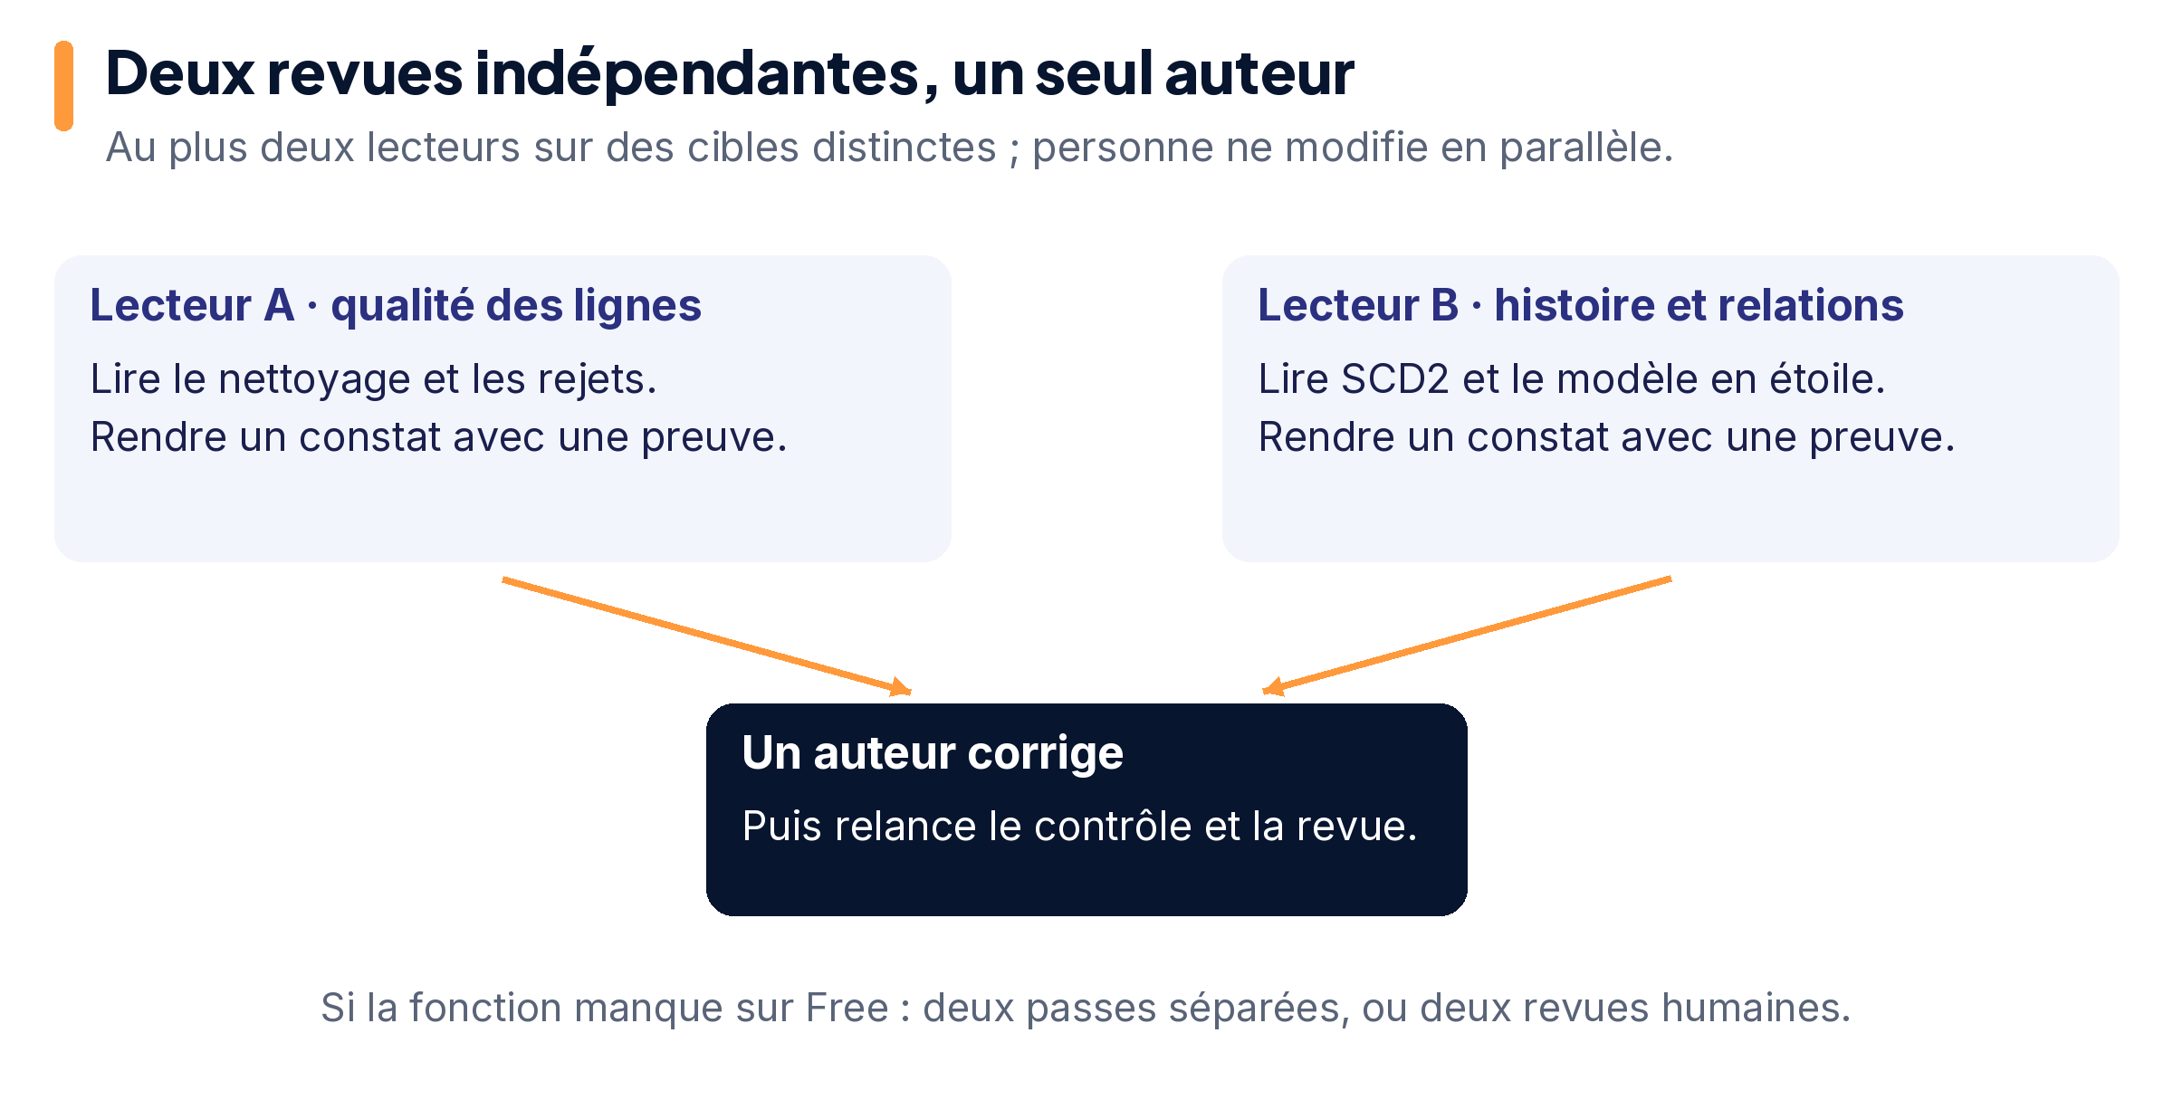
S4 · MONTRER
Si disponibles et quota suffisant : au plus 2 sous-agents en lecture seule. Sinon, 2 passes successives.
Youssef Douma · Leaders University
72
Notes:
Cas pédagogique fictif Atlas Papeterie. Parcours Licence BI 15 h : cinq séances de 180 min. Les montants sont en TND à l’affichage et millimes entiers au stockage. Un fait = une vente élémentaire. Les contrôles indiquent des attendus ; conserver les observations réellement exécutées.

Slide 73
D
S4 · MONTRER
À vous · revue → correction → deuxième revue
À VOUS
Utiliser votre Skill sur deux questions précises.
1
Données : rejets, doublons, unités et totaux ; histoire : dates et relations.
2
Rassembler les constats ; un seul auteur corrige le défaut établi.
3
Relancer le contrôle et refaire la revue du résultat corrigé.
Une conversation qui joue deux rôles n’est pas deux sous-agents. Chaque agent utilise du quota.
Youssef Douma · Leaders University
73
Notes:
Cas pédagogique fictif Atlas Papeterie. Parcours Licence BI 15 h : cinq séances de 180 min. Les montants sont en TND à l’affichage et millimes entiers au stockage. Un fait = une vente élémentaire. Les contrôles indiquent des attendus ; conserver les observations réellement exécutées.

Slide 74
D
S4 · MONTRER
À ce stade, je sais…
1
2
3
Je montre
Je compare
Je révise
Trois relations actives,
une carte et un graphique.
SQL et Power BI donnent
les mêmes chiffres.
Le Skill guide la revue ;
la correction est recontrôlée.
Sortie S4 : rapport Power BI enregistré, preuve de filtre/actualisation et revue traçable.
Youssef Douma · Leaders University
74
Notes:
Cas pédagogique fictif Atlas Papeterie. Parcours Licence BI 15 h : cinq séances de 180 min. Les montants sont en TND à l’affichage et millimes entiers au stockage. Un fait = une vente élémentaire. Les contrôles indiquent des attendus ; conserver les observations réellement exécutées.

Slide 75
E · S5 · LIVRER
S5 · Je livre
et je défends les chiffres
Atlas vous confie un défaut connu à réparer · groupe de 3 au maximum.
3 h
Une petite victoire · des preuves visibles
Youssef Douma · Leaders University
Notes:
Cas pédagogique fictif Atlas Papeterie. Parcours Licence BI 15 h : cinq séances de 180 min. Les montants sont en TND à l’affichage et millimes entiers au stockage. Un fait = une vente élémentaire. Les contrôles indiquent des attendus ; conserver les observations réellement exécutées.

Slide 76
E
S5 · LIVRER
Votre séance 5 · 180 minutes
1
0–30
Commande finale + plan et rôles
15 T / 15 P
2
30–95
Reproduire, réparer, revoir, recontrôler
65 P
3
95–105
Pause
10 min
4
105–160
Actualiser et défendre le rapport
55 P
5
160–180
Dernier passage et remise
20 P
Le défi prolonge Atlas. Il réutilise un cas déjà rencontré et le rapport réalisé en S4.
Youssef Douma · Leaders University
76
Notes:
Cas pédagogique fictif Atlas Papeterie. Parcours Licence BI 15 h : cinq séances de 180 min. Les montants sont en TND à l’affichage et millimes entiers au stockage. Un fait = une vente élémentaire. Les contrôles indiquent des attendus ; conserver les observations réellement exécutées.

Slide 77
E
S5 · LIVRER
Un défaut court, une réparation prouvée
1
2
3
Données
Modèle et histoire
Rapport et preuves
Retrouver la source
et expliquer l’écart.
Vérifier les clés
et la frontière du 8 janvier.
Actualiser Power BI
et comparer à SQL.
À trois : un rôle chacun. À deux ou seul : regrouper les rôles ; chacun explique sa contribution.
Youssef Douma · Leaders University
77
Notes:
Cas pédagogique fictif Atlas Papeterie. Parcours Licence BI 15 h : cinq séances de 180 min. Les montants sont en TND à l’affichage et millimes entiers au stockage. Un fait = une vente élémentaire. Les contrôles indiquent des attendus ; conserver les observations réellement exécutées.

Slide 78
E
S5 · LIVRER
À vous · 65 min
À VOUS
Rendre le défaut reproductible avant de le corriger.
1
Écrire le symptôme, le résultat attendu et un plan court.
2
Réparer seulement le défaut fourni, puis lancer le contrôle utile.
3
Faire une revue indépendante, corriger et refaire la revue.
Conserver : prompt, fichiers modifiés, commande réelle, résultat et limite éventuelle.
Youssef Douma · Leaders University
78
Notes:
Cas pédagogique fictif Atlas Papeterie. Parcours Licence BI 15 h : cinq séances de 180 min. Les montants sont en TND à l’affichage et millimes entiers au stockage. Un fait = une vente élémentaire. Les contrôles indiquent des attendus ; conserver les observations réellement exécutées.

Slide 79
10
Pause · 10 minutes
Sauvez le dernier état fonctionnel.
Reprenez avec un export complet et le rapport Power BI.
MINUTES
S5 · LIVRER · prochaine étape sauvegardée
Notes:
Cas pédagogique fictif Atlas Papeterie. Parcours Licence BI 15 h : cinq séances de 180 min. Les montants sont en TND à l’affichage et millimes entiers au stockage. Un fait = une vente élémentaire. Les contrôles indiquent des attendus ; conserver les observations réellement exécutées.

Slide 80
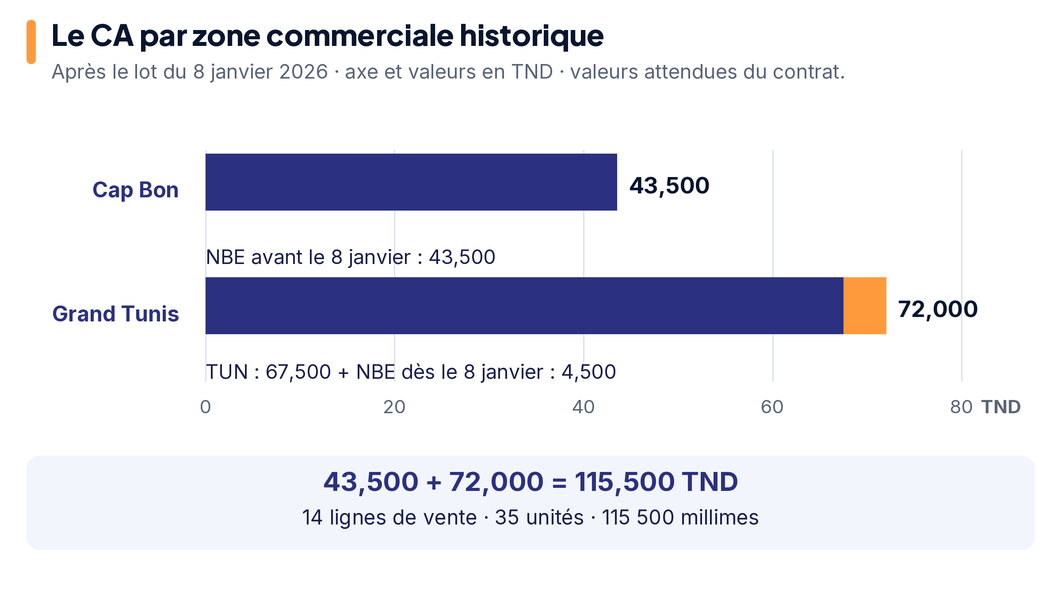
S5 · LIVRER
14 ventes · 35 unités · 115,500 TND · Cap Bon 43,500 · Grand Tunis 72,000.
Youssef Douma · Leaders University
80
Notes:
Cas pédagogique fictif Atlas Papeterie. Parcours Licence BI 15 h : cinq séances de 180 min. Les montants sont en TND à l’affichage et millimes entiers au stockage. Un fait = une vente élémentaire. Les contrôles indiquent des attendus ; conserver les observations réellement exécutées.

Slide 81
E
S5 · LIVRER
La direction demande : « pourquoi y croire ? »
1
2
3
Montrer le chemin
Montrer le changement
Montrer sa part
Ligne source → nettoyage
→ clé → SQL → Power BI.
Vente NBE du 7 : Cap Bon.
Vente NBE du 8 : Grand Tunis.
Ce que j’ai changé,
ce que j’ai exécuté,
ce qui reste limité.
Utilisez les preuves de votre travail. L’explication peut aussi être écrite.
Youssef Douma · Leaders University
81
Notes:
Cas pédagogique fictif Atlas Papeterie. Parcours Licence BI 15 h : cinq séances de 180 min. Les montants sont en TND à l’affichage et millimes entiers au stockage. Un fait = une vente élémentaire. Les contrôles indiquent des attendus ; conserver les observations réellement exécutées.

Slide 82
E
S5 · LIVRER
Dernier passage · 20 min
À VOUS
Remettre un dossier que l’on peut reprendre.
1
Relancer depuis le jalon documenté et comparer aux valeurs finales.
2
Garder code, entrepôt/reconstruction, 4 CSV, manifeste et fichier Power BI.
3
Terminer SUIVI.md : contribution, preuve, limite et prochaine action.
Référence du défi : 04_defi_atlas.pdf. Aucun résultat annoncé sans contrôle réellement exécuté.
Youssef Douma · Leaders University
82
Notes:
Cas pédagogique fictif Atlas Papeterie. Parcours Licence BI 15 h : cinq séances de 180 min. Les montants sont en TND à l’affichage et millimes entiers au stockage. Un fait = une vente élémentaire. Les contrôles indiquent des attendus ; conserver les observations réellement exécutées.

Slide 83
S5 · DU FICHIER À LA DÉCISION
Vous savez maintenant
construire et expliquer une chaîne BI
1
Guider Codex avec une petite tâche et un contexte utile.
2
Lire CSV/SQL, nettoyer et préserver l’histoire des ventes.
3
Relier Power BI aux tables et défendre les chiffres.
Prochaine étape : réutiliser la démarche sur des données dont vous comprenez le sens.
Notes:
Cas pédagogique fictif Atlas Papeterie. Parcours Licence BI 15 h : cinq séances de 180 min. Les montants sont en TND à l’affichage et millimes entiers au stockage. Un fait = une vente élémentaire. Les contrôles indiquent des attendus ; conserver les observations réellement exécutées.

Slide 84
E
S5 · LIVRER
Pour retrouver les repères officiels
1
2
3
CODEX
POSTE ET PROJET
MÉTHODES
Application
Windows + WSL2
Skills locaux
Offre Free
Application Ubuntu
Sous-agents
Modèles et effort
AGENTS.md
Power BI : powerbi/README.md
État documentaire : 27/10/2026. Vérifier l’accès et les options du compte réel ; les liens sont cliquables.
Youssef Douma · Leaders University
84
Notes:
OpenAI : https://learn.chatgpt.com/docs/app ; https://learn.chatgpt.com/docs/pricing ; https://learn.chatgpt.com/docs/models ; https://learn.chatgpt.com/docs/app/windows ; https://learn.chatgpt.com/docs/linux/linux-app ; https://learn.chatgpt.com/docs/build-skills ; https://learn.chatgpt.com/docs/agent-configuration/subagents. Microsoft : voir powerbi/README.md pour les références vérifiées par le kit. Les timings sont des estimations de conception sans mesure novice humaine. Les supports ne prouvent pas l’installation Windows/Ubuntu, l’accès Free, la découverte de Skills ou une manipulation Power BI réelle.

